Slide 1
Архитектура базы данных
Oracle

Slide 2
Архитектура базы данных
Управляющие файлы
Оперативные журналы
Файлы данных
Файл параметров
Файл паролей
Архивные журналы

Slide 3
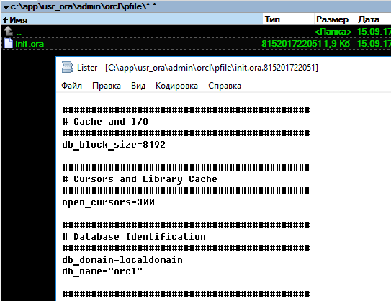
Файл параметров
Файл параметров

Slide 4
Управляющие файлы (control files)
Управляющие файлы
  Содержат информацию о физической структуре базы данных
  Могут быть мультиплексированы для защиты от их потери
  Требуются для запуска экземпляра БД

Slide 5
Оперативные журналы (redo log files)
  В них записываются изменения, сделанные в БД
  Журнальные файлы нужно мультиплексировать, чтобы защититься от их потери
Журнальный буфер
Процесс
LGWR
Группа 1
Группа 2
Группа 3

Slide 6
Табличные пространства и файлы данных
  Табличные пространства (tablespaces – логическое объединение данных) состоят из одного или более файлов данных (data files – физическое объединение данных)
  Файлы данных принадлежат только одному табличному пространству
Файл данных 1
Файл данных 2
Табличное пространство USERS

Slide 7
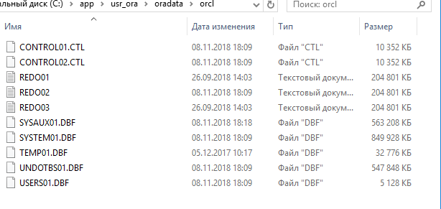
Табличные пространства и файлы данных

Slide 8




Сегменты, экстенты и блоки
  Сегмент существует в рамках табличного пространства.
  Сегмент состоит из набора экстентов.
  Экстенты – это набор смежных блоков данных.
  Блоки данных отображаются в блоки ОС.
Сегмент
Экстенты
Блоки данных
Блоки ОС

Slide 9
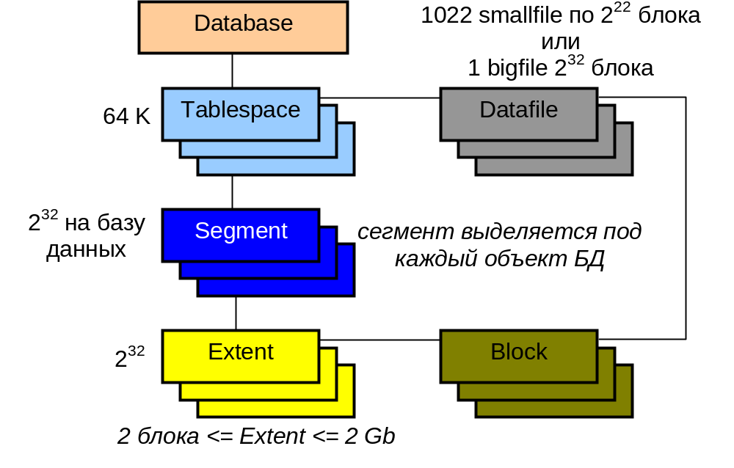
Сегменты, экстенты и блоки

Slide 10
Экземпляр Oracle (1/4)
SGA
Разделяемый пул
Пул Streams
Большой пул
Java-пул
Кэш буферов БД
Журнальный буфер
Системный монитор
SMON
Монитор процессов
PMON
Процесс записи в БД
DBW0
Процесс записи в журнал
LGWR
Процесс контрольной точки
CKPT
Архиватор
ARC0

Slide 11
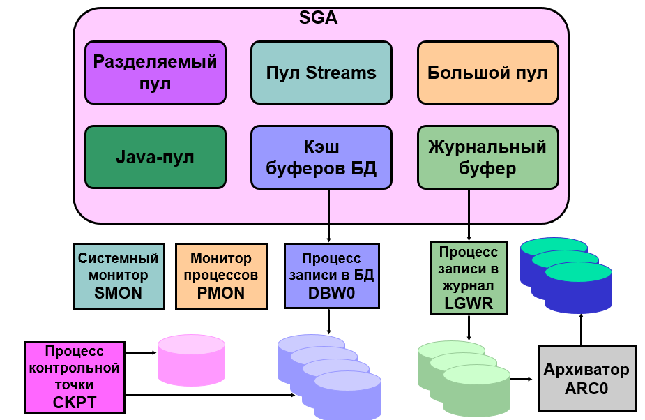
Экземпляр Oracle (2/4)
Системная глобальная область (System Global Area - SGA), разделяемая всеми серверными и фоновыми процессами

Slide 12
Экземпляр Oracle (3/4)
Кэш буферов БД (Database buffer cache) - для блоков данных выбираемых из БД.
Журнальный буфер (Redo log buffer) - для кэширования информации повторного выполнения (используемой при восстановлении экземпляра) до момента их записи в журнальные файлы.

Slide 13
Экземпляр Oracle (4/4)
Разделяемый пул (Shared pool) - для кэширования различных структур, которые могут совместно использоваться пользователями.
Большой пул (Large pool) - необязательная область, в которой отводится память для буферов, требуемых большими операциями ввода/вывода.
Java-пул, используемый для Java-кода сеансов и данных внутри виртуальной Java-машины (Java Virtual Machine - JVM).

Slide 14
Program Global Area - PGA
Серверный процесс
1
Серверный процесс
2
Фоновый процесс
PGA
PGA
PGA
SGA
Разделяемый пул
Пул Streams
Большой пул
Java-пул
Кэш буферов БД
Журнальный буфер
Программная глобальная область (Program Global Area - PGA), частная для каждого серверного и фонового процесса; для каждого процесса выделяется одна PGA.

Slide 15
Процессы Oracle
Серверный процесс
Серверный процесс
Серверный процесс
Серверный процесс
Системный монитор
SMON
Системная глобальная область
SGA
Архиватор
ARCn
Монитор процессов
PMON
Процесс записи в БД
DBWn
Процесс контрольной точки
CKPT
Процесс записи в журнал
LGWR
Фоновые процессы

Slide 16
Фоновые процессы Oracle
Системный монитор (System monitor - SMON) выполняет восстановление после отказа экземпляра при старте экземпляра.
Монитор процессов (Process monitor - PMON) выполняет очистку после аварийного завершения пользовательского процесса.
Процесс записи в БД (Database writer - DBWn) пишет модифицированные блоки из кэша буферов БД в файлы на диск.
Процесс контрольной точки (Checkpoint - CKPT) сигнализирует DBWn о контрольной точке и изменяет все файлы данных и управляющие файлы, внося в них информацию о самой последней контрольной точке.
Процесс записи в журнал (Log writer - LGWR) пишет журнальные записи на диск.
Архиватор (Archiver - ARCn) копирует файлы оперативного журнала в архив после заполнения оперативных журнальных файлов или после выполнения переключения журнала.

